Slide 1
SELFBRIEFING

Slide 2
Situace areálu

Slide 3
Situace areálu

Slide 4
Prosíme neparkovat v kempu
Prosíme neparkovat na heliportu pro LZS

Slide 5
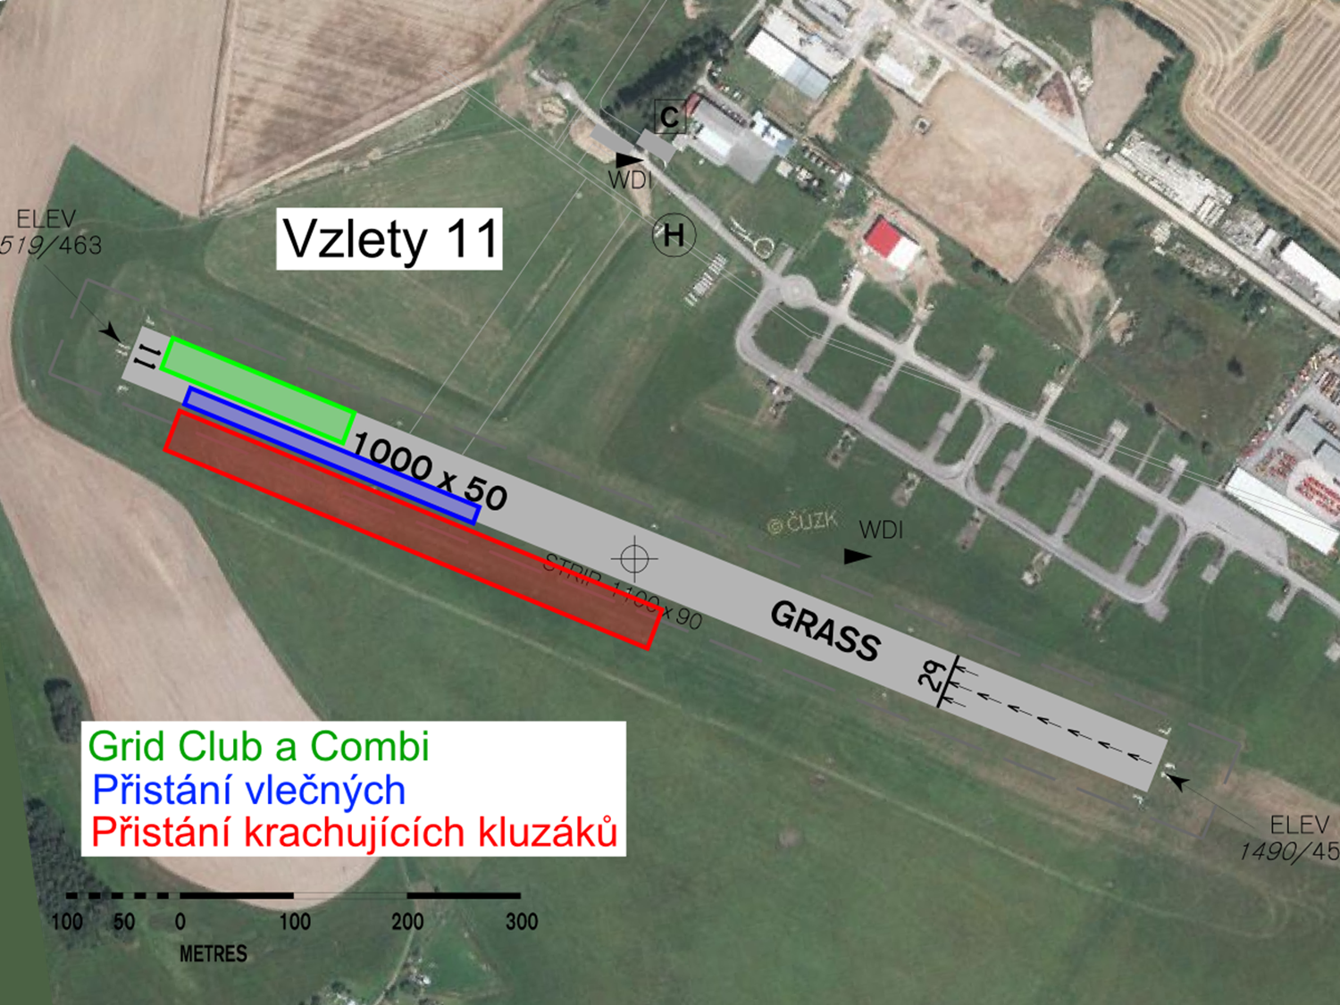

Slide 7
MTMA Čáslav JIH
Prostor vytvořený pro potřeby PPV2015 v jížní části MTMA Čáslav
Koordinovaný pořadatelem s MAMC Čáslav, Jeho uvolnění pro potřeby soutěže bude vždy předmětem ranního briefingu

Slide 8
MTMA Čáslav JIH tvořena spojnicí bodů Rváčov (E) – Sázavka (Ovesná Lhota) (W) V souřadnicích: 49°46´10´´N, 15°51´10´´E - 49°43´22´´N, 15°22´57´´E

Slide 9
MTMA Čáslav JIH

Slide 10
Odletové body a příletová kružnice

Slide 11
Tak 17.7. večer se na vás těšíme.. ☺

